Slide 1
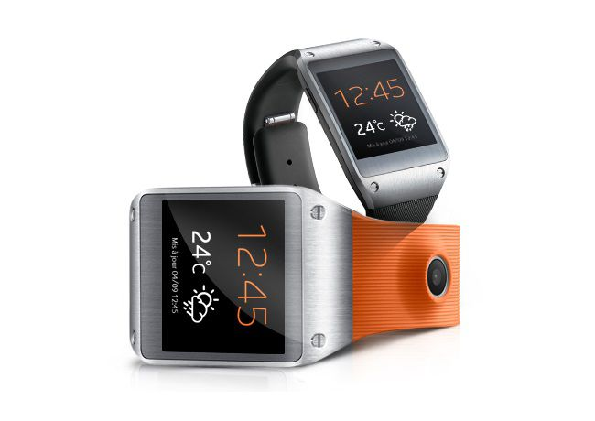
Domaine Produit – Architecture combinatoire
Montre Samsung Galaxy Gear
L’idée novatrice est de décliner cette montre avec des bracelets interchangeables, afin de passer d’un style décontracté à un style plutôt chic. De plus on pourrait rendre la montre étanche et la doter d’une caméra plus sophistiquée afin de filmer des exploits sportifs, par exemple à la natation ou encore en randonnée à vélo. Finalement de créer un système similaire à la Gopro dans une montre.
Idée novatrice
Idée source
Samsung a commercialisé en Octobre 2013 la Samsung Galaxy Gear, une montre connectée compatible avec le smartphone Samsung Galaxy Note 3. L’objectif était d’allier fonctionnalité et design pour ce nouveau type d’appareil connecté. Cette montre tactile dispose d’un écran de 1.69 pouces et de 320 x 320 pixels, et d’un appareil photo de 720 pixels situé dans le bracelet, qui lui permet de prendre des photos. Elle donne l’heure bien sûr, mais elle permet aussi de répondre au téléphone sans avoir à sortir son mobile de sa poche ou de son sac, d’avoir accès à des widgets du système Android , d’écouter de la musique en changeant de pistes et de volume, de recevoir des notifications d’e-mail ou en lien avec les réseaux sociaux, d’accéder à certaines applications comme la traduction de textes pris en photo via la Samsung Galaxy Gear.
Source :http://lemag.eurosport.fr/article/la-samsung-galaxy-gear-smartwatch-la-montre-intelligente_a43547/1

Slide 2
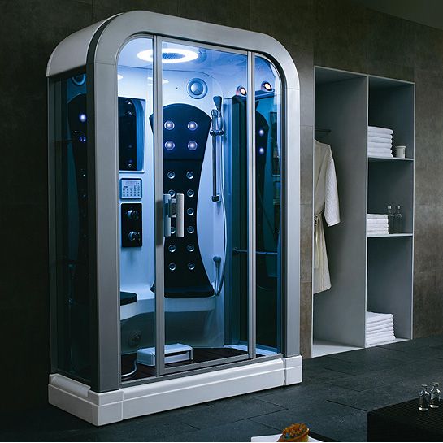
Domaine Produit – Autres catégories produits
Douche du futur
L’idée novatrice serait de proposer une cabine qui d’aspect serait la même qu’une douche mais qui permettrait de se sécher en une fraction de seconde grâce à un système type sèche main de Dyson.
Idée novatrice
Idée source
La douche conquis de plus en plus de monde à défaut du bain. De ce fait on trouve une offre très large dans le commerce et une multitude d’entreprises qui proposent des services de montage.

Slide 3
Domaine Produit – Marchés précoces
TV 3D
Idée novatrice
Malgré de nombreuses ventes de téléviseurs 3D, le concept est trop en avance sur le temps et n’est pas encore rentré dans les mœurs.
Idée source
La télévision en relief, ou télévision en 3D, est un terme commercial pour les techniques de stéréoscopie mises en œuvre pour diffuser des images procurant des effets de profondeur et de jaillissement. Le frein de consommation est sans doute lié au port de lunettes obligatoire.
Source:http://fr.wikipedia.org/wiki/Télévision_en_3D

Slide 4
Domaine Produit – Fonctionnalités
Citroën Cactus
L’idée novatrice est d’intégrer une protection de la carrosserie au design de la voiture. On pourrait imaginer ce concept qui se met en place uniquement quand la voiture est stationnée afin de préserver les caractères initiaux de la voiture.
Idée novatrice
Idée source
Le nouveau concept Citroën Cactus est doté d'un design pur et fonctionnel avec des technologies astucieuses et faciles à vivre, comme par exemple les protections de la carrosserie intégrées principalement sur les portières du véhicule.
Source http://www.citroen.fr/concept-car/citroen-cactus/:

Slide 5
Domaine Produit – Tendance marketing
Le Selfie
Le concept « Selfie » est vite devenu commerciale, en effet certaines marques utilisent des stars pour promouvoir leurs entreprises grâce à une photo prise par les stars elles-mêmes. C’est le cas de la compagnie Turkish Airlines qui a réalisé une vidéo avec le célèbre footballeur Lionel Messi, cette vidéo a bien évidemment fait le tour de la planète.
Idée novatrice
Idée source
Désigné «mot de l’année» en 2013 par les dictionnaires Oxford, le selfie est désormais pris d’assaut par les marques à des fins promotionnelles. Les campagnes marketing centrées sur ces autoportraits numériques se multiplient à un rythme époustouflant. De janvier à décembre 2013, le nombre d’initiatives mettant en vedette des selfies est passé de 13 à 207 sur Facebook, et de 252 à 780 sur Twitter.
Source: http://veilletourisme.ca/2014/03/18/le-selfie-dans-un-cadre-marketing/

Slide 6
Domaine métaproduit – Service associé
H&M reprend vos vêtements
L’innovation qu’apporte ce service associé consiste à pousser les clients à renouveler leurs collections de vêtements. Cela permet à la marque de recycler les vêtement tout en fidélisant les clients.
Idée novatrice
Idée source
Depuis le 21 février 2013, plusieurs boutiques françaises d’H&M sont en phase de test d’une opération de recyclage : la fameuse enseigne suédoise de prêt-à-porter lance un système de collecte de vieux vêtements, afin d’éviter le gaspillage textile. Les clients peuvent ainsi rapporter des sacs de vêtements, de toutes les marques et dans n’importe quel état. Pour un sac d’au moins trois vêtements rapporté, on repart avec un bon d’achat de 5 euros chez H&M (pour 30 euros d’achat), dans la limite de deux sacs par jour.
Source http://www.evous.fr/Collecte-de-vetements-chez-H-M-contre-bons-d-achat,1181499.html:

Slide 7
Domaine métaproduit – Offre globale, produit complémentaire ou support
GoPro: Une multitude d’accéssoires
L’idée forte est de développer tout une gamme de produits complémentaires qui permettent de répondre à n’importe quel besoin concernant la vidéo en milieu extrême.
Idée novatrice
Idée source
GoPro est un modèle de caméra miniature antichocs et étanche conçue par Nick Woodman. Les caméras portables embarquées de la gamme HD HERO GoPro sont les plus utilisées du marché, tant par des clients grand public que par des sportifs et des professionnels de la production de vidéos. La société qui fabrique et commercialise ces caméras a développé une gamme gigantesque d’accessoires en tout genre.
Source http://www.ldlc.com/gopro/bint000035487/:

Slide 8
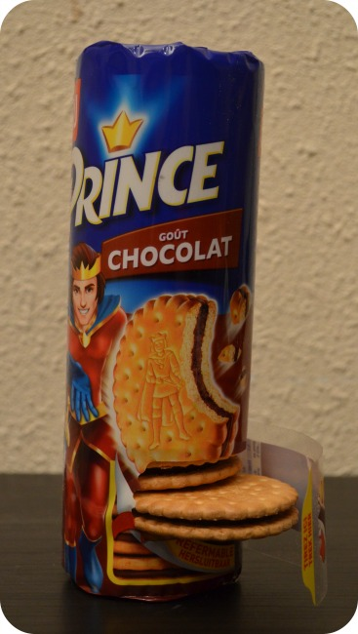
Domaine métaproduit – Packaging
Modification du packaging Prince de Lu
Idée novatrice
L’idée novatrice a été de proposer un nouveau type d’ouverture, qui permet d’attraper plus facilement les biscuits. On pourrait voir ce système s’appliquer aux autres emballages de la marque.
Idée source
Depuis septembre 2013, l’emballage cylindrique se voit équipé d’un nouveau système d’ouverture / fermeture repositionnable, qui se veut plus pratique.
Placé debout, le paquet fonctionne maintenant comme un tiroir à biscuits qui s’ouvre et se ferme grâce à une languette sur l’avant bas du paquet, avec un accès direct au produit.
C’est une innovation majeure dans l’univers de la grande consommation, brevetée Mondelēz International.
Seules Prince et TUC (marque du même groupe) l’utilisent.
http://foodly.fr/un-nouveau-packaging-pour-prince-de-lu/

Slide 9
Domaine métaproduit – Designers, créateurs chefs
Isabel Marant et H&M
L’idée novatrice consiste à utiliser l’image de marque d’un créateur reconnu à l’international, pour valoriser rapidement les produits de la marque H&M.
Idée novatrice
Idée source
Le 12 novembre 2004, une forme de collaboration inédite voyait le jour. Karl Lagerfeld s’alliait à H&M pour une « capsule », nouveau mot dans le jargon de la mode. Depuis, tous les ans, le géant suédois crée l’événement en s’associant à un créateur. Le dernier en date ? La Parisienne Isabel Marant
Source http://www.elle.fr/Mode/Dossiers-mode/H-M-et-les-createurs-neuf-ans-de-collaborations:

Slide 10
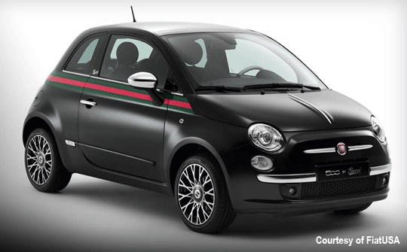
Domaine métaproduit – Co-branding, licences, produits dérivés
Fiat 500 Gucci
Ce co-branding associe deux grandes marques italiennes à forte image de marque, c’est une très bonne stratégie afin de montrer la puissance de ces marques au travers le monde, de plus cette stratègie permet notamment de partager les différents couts liés à la production et à la communication .
Idée novatrice
Idée source
Tandis que la Fiat 500 connait une belle carrière en Europe, elle se devait de rivaliser avec ses concurrentes davantage plus luxueuses. C’est chose faite avec la griffe Gucci. Cette stratégie tombe à pique face à l’arrivée des Citroën DS3, Mini Cooper et Audi A1. Pour ce faire, la Fiat 500 by Gucci se pare d’une bande vert-rouge-vert sur le coté L’intérieur de la Fiat 500 by Gucci respire l’univers de la mode avec l’emploi de velours, de cuir, de chrome et de satin. Elle fait également le plein d’équipements sophistiqués
Source :http://automobileluxe.wordpress.com/2012/04/20/fiat-500-by-gucci-un-co-branding-fructueux/

Slide 11
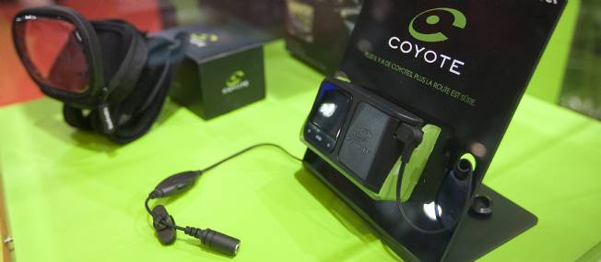
Domaine Stratégie – Normes et réglementations
Avertisseur de radar Coyote
Par cette règlementation, l’idée novatrice a été de signaler les radars par l’appellation « zones dangereuses », sans identifier précisément le type de radar. Il a fallu également proposer une mise à jour obligatoire pour les personnes possédant déjà un Coyote.
Idée novatrice
Idée source
Le système est basé sur un procédé de mise en commun d'informations par les adhérents dans le but de se prévenir mutuellement de la présence d'un radar, d'une perturbation ou d'un accident, sur le trajet, dès qu'il est "repéré" sur la route.
De « avertisseur de radar » à « aide à la conduite ». Un projet de loi de mai 2011 visant à supprimer les avertisseurs de radar 3 a obligé la société Coyote à ne plus signaler la position précise des radars fixes et mobiles.
Source :http://www.leparisien.fr/automobile/securite-routiere/mettez-vite-votre-avertisseur-de-radars-aux-normes-04-01-2012-1796126.php

Slide 12
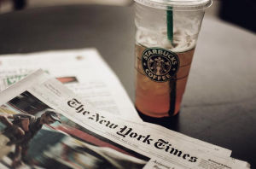
Domaine Stratégie – Alliances et partenariats
Starbucks & New York Times
L’idée de ce partenariat est bénéfique pour les deux partenaires. Elle fournit une raison supplémentaire de se rendre dans un Starbucks. Et elle permet au New York Times de toucher de nouveaux abonnés potentiels, dans un contexte très cohérent, celui de la lecture d’un quotidien en prenant un café.
Idée novatrice
Idée source
Le New York Times, à l’instar d’une part grandissante de la presse quotidienne, est passé à une consultation payante, par abonnement, de son site web (seule la lecture de 10 articles par mois est gratuite). Avec une exception toutefois : ceux qui se connectent, aux Etats-Unis, depuis le réseau wifi d’un Starbucks ont droit à 15 articles gratuits par jour.
Source:http://www.laposte.fr/lehub/Les-alliances-entre-marques-se

Slide 13
Domaine Stratégie – Stratégies
Changement de stratégie pour Motorola
L’innovation consiste ici à opérer un changement de stratégie en passant d’une stratégie de positionnement haut de gamme à une stratégie low cost afin de toucher un autre segment de marché.
Idée novatrice
Idée source
Motorola semble prêt à abandonner le segment haut de gamme. D'un part, parce qu'il ne représente plus la majorité du marché. Et d'autre part parce qu'il est difficile de rivaliser avec Apple, Samsung ou encore LG. A trop vouloir persévérer, HTC et BlackBerry ont ainsi amplifié leurs difficultés. Ce virage stratégique devrait se poursuivre après l'acquisition du fabricant par le groupe chinois Lenovo.
Source http://siliconvalley.blog.lemonde.fr/2014/05/14/motorola-poursuit-sa-strategie-low-cost/:

Slide 14
Domaine Stratégie – Changement organisationnel
La Redoute
Ce changement organisationnel de « La Redoute » est vital pour l’entreprise , en effet l’entreprise doit être à la hauteur de ses concurrents en renouvelant les gammes régulièrement. On pourrait imaginer une association avec un grand couturier afin de relancer pleinement l’activité sous cette nouvelle organisation.
Idée novatrice
Idée source
Pour La Redoute, premier site français de vente en ligne pour l'habillement et la maison, la stratégie consiste à accélérer la modernisation du modèle commercial, pour conforter sa position et proposer au client une offre et un service compétitifs et différenciants. Le «redimensionnement» se traduit par la suppression de 1178 postes au terme des quatre années qui viennent, à la fois par des départs en pré-retraite et un plan de départs volontaires.
Source:http://www.lefigaro.fr/emploi/2014/01/09/09005-20140109ARTFIG00468-la-redoute-va-supprimer-pres-de-la-moitie-de-son-effectif.php

Slide 15
Domaine Stratégie – Entreprise à benchmarker
Free: Ils ont tout compris.
Idée novatrice
L’innovation a été de proposer en plus de ces offres très alléchantes, un service de location de téléphone en leasing mais également de proposer un tarif préférentiel sur le forfait mobile en ayant la box internet.
Idée source
Un axe majeur de la stratégie de Free sur le mobile est bien entendu l’instauration d’une ancre de prix attractive sur le marché du mobile. Tous les concurrents présent sur ce marché ont du suivre la stratégie imposée par free.
http://www.journaldunet.com/ebusiness/expert/50771/free-mobile---derriere-la-strategie-tarifaire--l-enjeu-de-l-engagement-client.shtml

